Slide 1
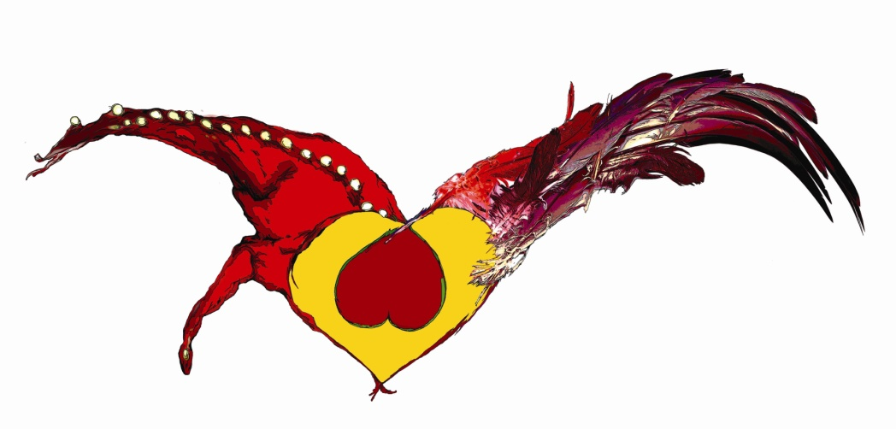
Standard stosowania zintegrowanego aEEG w neonatologii
Jacek Rudnicki
Poznań 2013

Slide 2
CCFM Color Cerebral Function Monitor
Termin monitorowanie pochodzi od łacińskiego słowa „monere” ostrzegać.
Monitorowanie elektrycznej aktywności kory mózgu zintegrowanym aEEG (amplified EEG) służy wykrywaniu zmian w zapisie trwającym wiele godzin lub dni, w różnych stanach klinicznych, w trakcie interwencji medycznych i w ocenie ich skutków.
Można to badanie przyrównać do Holtera serca.

Slide 3
CCFM Color Cerebral Function Monitor
Ciągłe monitorowanie EEG jest standardem w opiece nad noworodkami w intensywnej terapii.
Badanie aEEG pozwala zbieranie w czasie rzeczywistym informacji o elektrycznej aktywności mózgu noworodka szczególnie wrażliwego na zmiany w utlenowaniu i ukrwieniu.
Pozwala wykryć drgawki, które u noworodków często manifestują się tylko w EEG.
Ułatwia różnicowanie i ocenę efektów leczenia w tym w hipotermii a także przepowiada rozwój neurologiczny u noworodków z encefalopatią.

Slide 4
„Rozwój ludzkiego mózgu jest jednym z najważniejszych zagadnień współczesnej biologii i ma głęboki wpływ na medycynę i społeczeństwo.” Hugo Lagercranz
Kacper 24 tygodnie

Slide 5
Depresja zapisu <5uV (kolor czarny) w 1 dobie życia

Slide 6
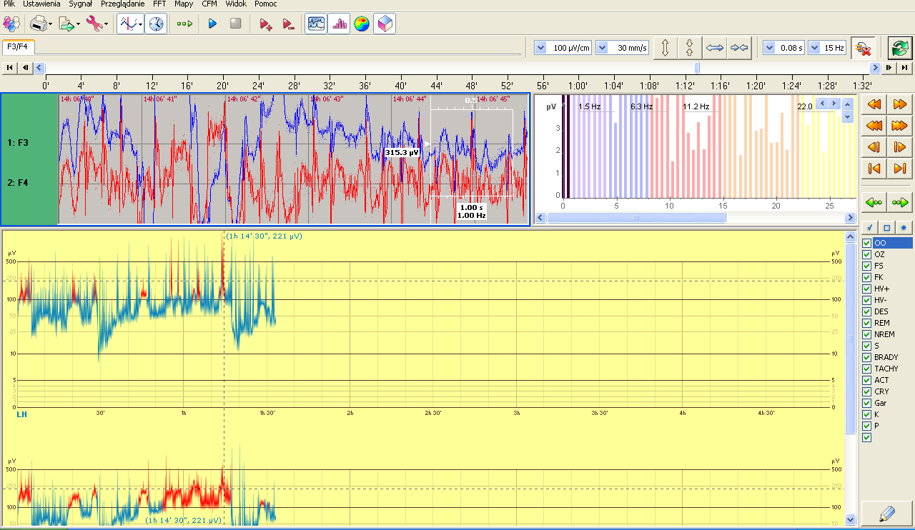
77 doba życia, napad Epi Like Activity (kolor czerwony)

Slide 7
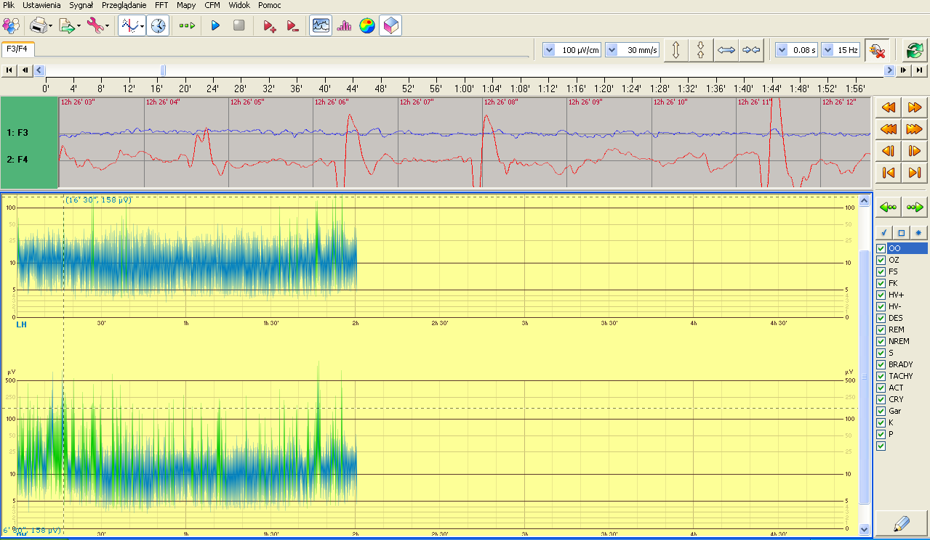
87 doba życia, zapis prawidłowy (kolor niebieski)

Slide 8
Cechy Eeg wcześniaka w 24-27 tygodniu
Zapis nieciągły
Krótkie wyładowania >300uV, fale delta 0,3-1 Hz
Rytm Theta wysokonapięciowy
Obecna synchronia między półkulami
Ujawnia się w zapisie czynność podkorowa
Łatwość wyzwalania drgawek z niedojrzałości układu pobudzająco-hamującego
Brak różnicowania amplitudy w fazie snu i czuwania

Slide 9
Sekwencja zdarzeń Linijka pozwala na określanie sekwencji i głębokości zdarzeń. W tym wypadku Des>Epi>i nieznaczne przyśpieszenie pulsu

Slide 10
Sekwencja Des>niewielka Brady>Epi

Slide 11
Rytmiczne wyładowania - Drgawki

Slide 12
„aEEG powinno być używane jako komplementarne ze standardowym EEG, w ścisłej współpracy pomiędzy neonatologami i klinicznymi neurofizjologami w celu optymalnego monitorowania EEG” Hellstrom-Westas L; Rosen I. Semin Fetal Neonatal Med. 2006 Dec (6), pp. 503-11
Color Cerebral Function Monitor (Elmiko Warszawa)
Polineurografia (Elmiko Warszawa)

Slide 13
„Ostatecznie, aEEG jest bardzo użytecznym badaniem ale w połączeniu ze standardowym EEG” Bednarek N. i wsp. Arch Pediatr 2008 Aug; Vol. 15(8), pp. 1326-31
Color Cerebral Function Monitor (Elmiko)
Polineurografia (Elmiko)

Slide 14
Aktywność mózgu | EEG | aEEG | CCFM
Pomiar amplitudy | Tak | Tak | Tak
Pomiar częstotliwości | Tak | Nie | Tak
Ocena synchronizacji | Tak | Nie | Nie
Ocena symetrii | Tak | Nie | Tak
Ocena przerwy między wyładowaniami | Tak | Nie | Tak
Cykl sen wybudzanie | Tak | Tak | Tak
Specyficzna ocena dojrzewania mózgu | Tak | Nie | Nie
Informacje topograficzne | Tak | Nie | Nie
Drgawki uogólnione | Tak | Tak | Tak
Drgawki ogniskowe | Tak | Nie | Nie
Identyfikacja artefaktów | Tak | Nie | Tak
Korelacja z SaO₂ i pulsem | Nie | Nie | Tak
Video nadzór | Tak | Nie | Tak

Slide 15
Wskazania do zintegrowanego EEG
Encefalopatia niedotlenieniowo-niedokrwienna
Drgawki lub stany mogące być drgawkami (bezdechy, wzmożone napięcie mięśniowe, osłabione napięciee mięśniowe)
Znaczące zaburzenia neurologiczne (wady mózgowia, uszkodzenia naczyń)
Po zatrzymaniu akcji serca i resuscytacji
Wrodzone choroby metaboliczne (zaburzenia cyklu mocznika, hipoglikemia, kwasica metaboliczna, hipokalcemia)
Płodowy zespół alkoholowy, nikotynowy, zespół abstynencyjny
Monitorowanie leczenia drgawek

